Slide 1
De Cloet
Dohánytermesztésben használatos berendezések
A fenntartható dohánytermesztés energetikai kérdései
2022. december 7.

Slide 2
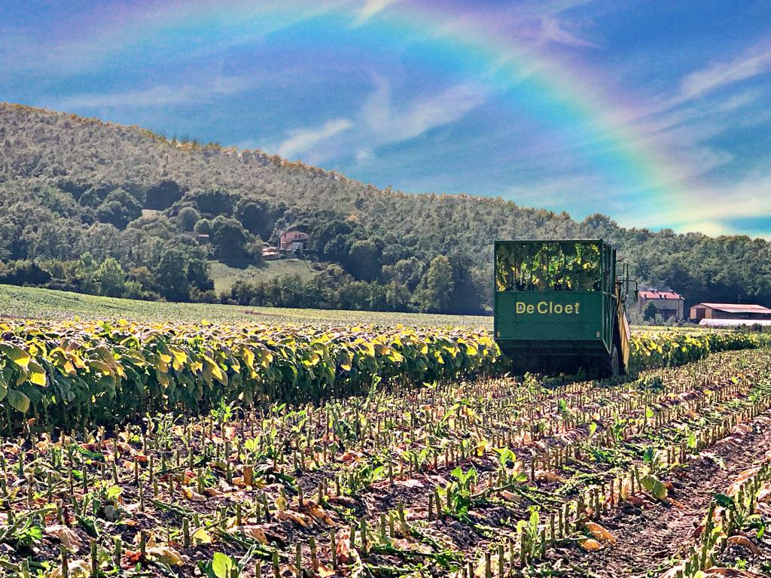
KIK VAGYUNK MI….
A De Cloet cég több mint 40 éve világelső a dohánytermesztésben használatos gépek gyártásában. A cél mindig is a dohánytermesztési folyamat javítása volt, hogy lehetővé váljon a fenntartható termesztés és a termelőknek jobb életminőséget biztosítsunk. Ugyanakkor a végtermék minősége is prioritást élvez.
1966 - DE CLOET ALAPÍTÁSA
1970
ELSŐ DOHÁNYSZÁRÍTÓK ÉS DOHÁNY-BETAKARÍTÓK KIFEJLESZTÉSE
1997 – DE CLOET MEGNYÍLIK OLASZORSZÁGBAN
2001- DE CLOET KANADA BEZÁR

Slide 3
NÉHÁNY ADAT…
Alkalmazottak 2021
Külső együttműködők
FORGALMAZÓK
32
15
22
A vállalat 32 állandó alkalmazottat és 6-10 szezonális alkalmazottat foglalkoztat munkaerő-kölcsönzőn keresztül a termelés csúcsidőszakaiban.
A vállalatnak 15 külső munkatársa van, beleértve a munkavédelmet, kutatás-fejlesztést és a tervezést.
22 forgalmazóval rendelkezünk világszerte, akik több mint 5 éves tapasztalattal rendelkeznek csak a dohánytermesztésben használt berendezések terén

Slide 4
DE CLOET FŐ PIACAI
FORGALMAZÓK
KÖZVETLEN PIAC

Slide 5
MAGYARORSZÁGI FORGALMAZÓ
A DE CLOET CÉGET TÖBB MINT 15 ÉVE KÉPVISELI AZ RM HUNGARY, AMELY A HIVATALOS FORGALMAZÓ, ÉS MINDEN TERMÉKÜNKHÖZ PÓTALKATRÉSZEKKEL FELSZERELT RAKTÁRRAL RENDELKEZIK.
A KÉPEN LÁTHATÓ BARTALIS LEVENTE MINDIG ELÉRHETŐ A MAGYAR VÁSÁRLÓK SZÁMÁRA A DE CLOET GÉPEKKEL KAPCSOLATOS ÖSSZES INFORMÁCIÓÉRT.

Slide 6
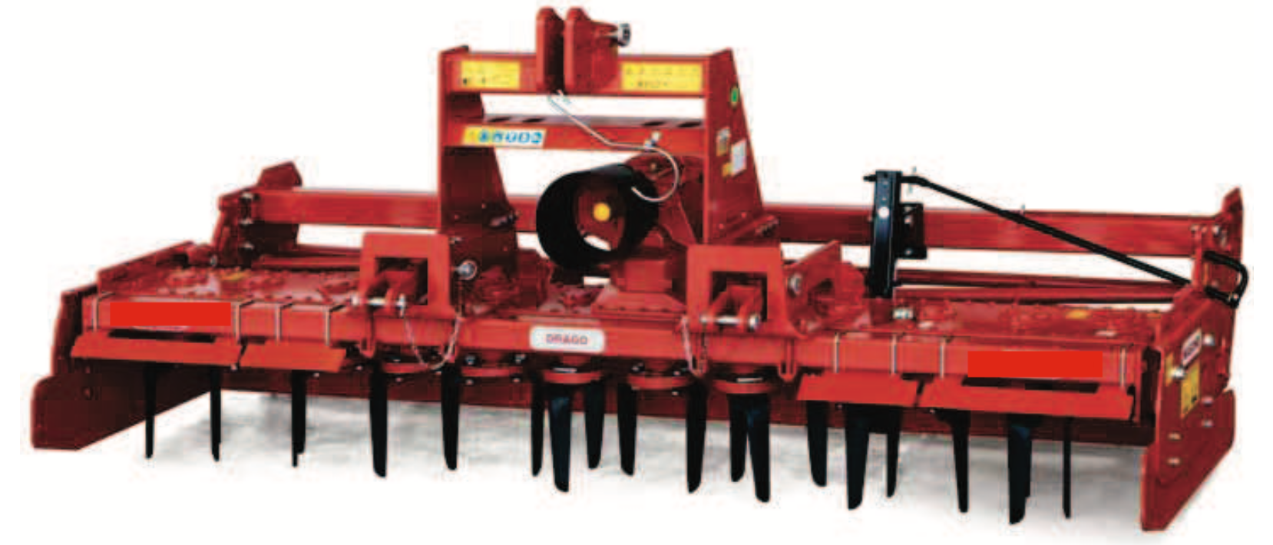
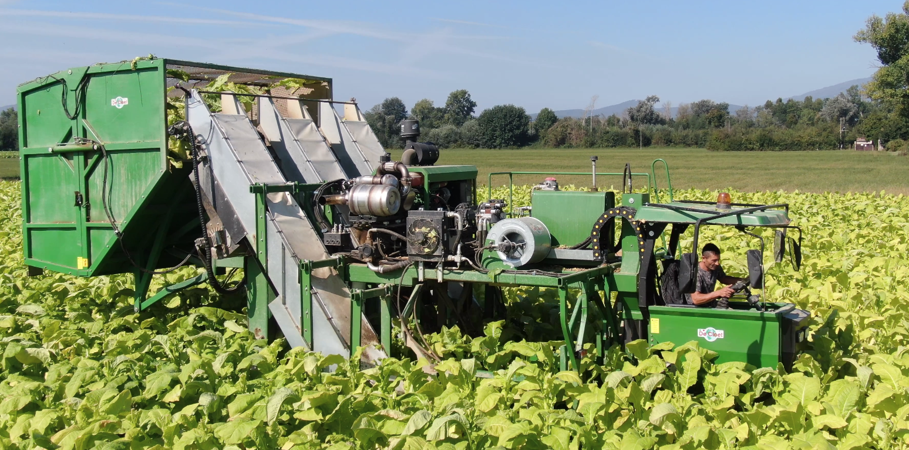
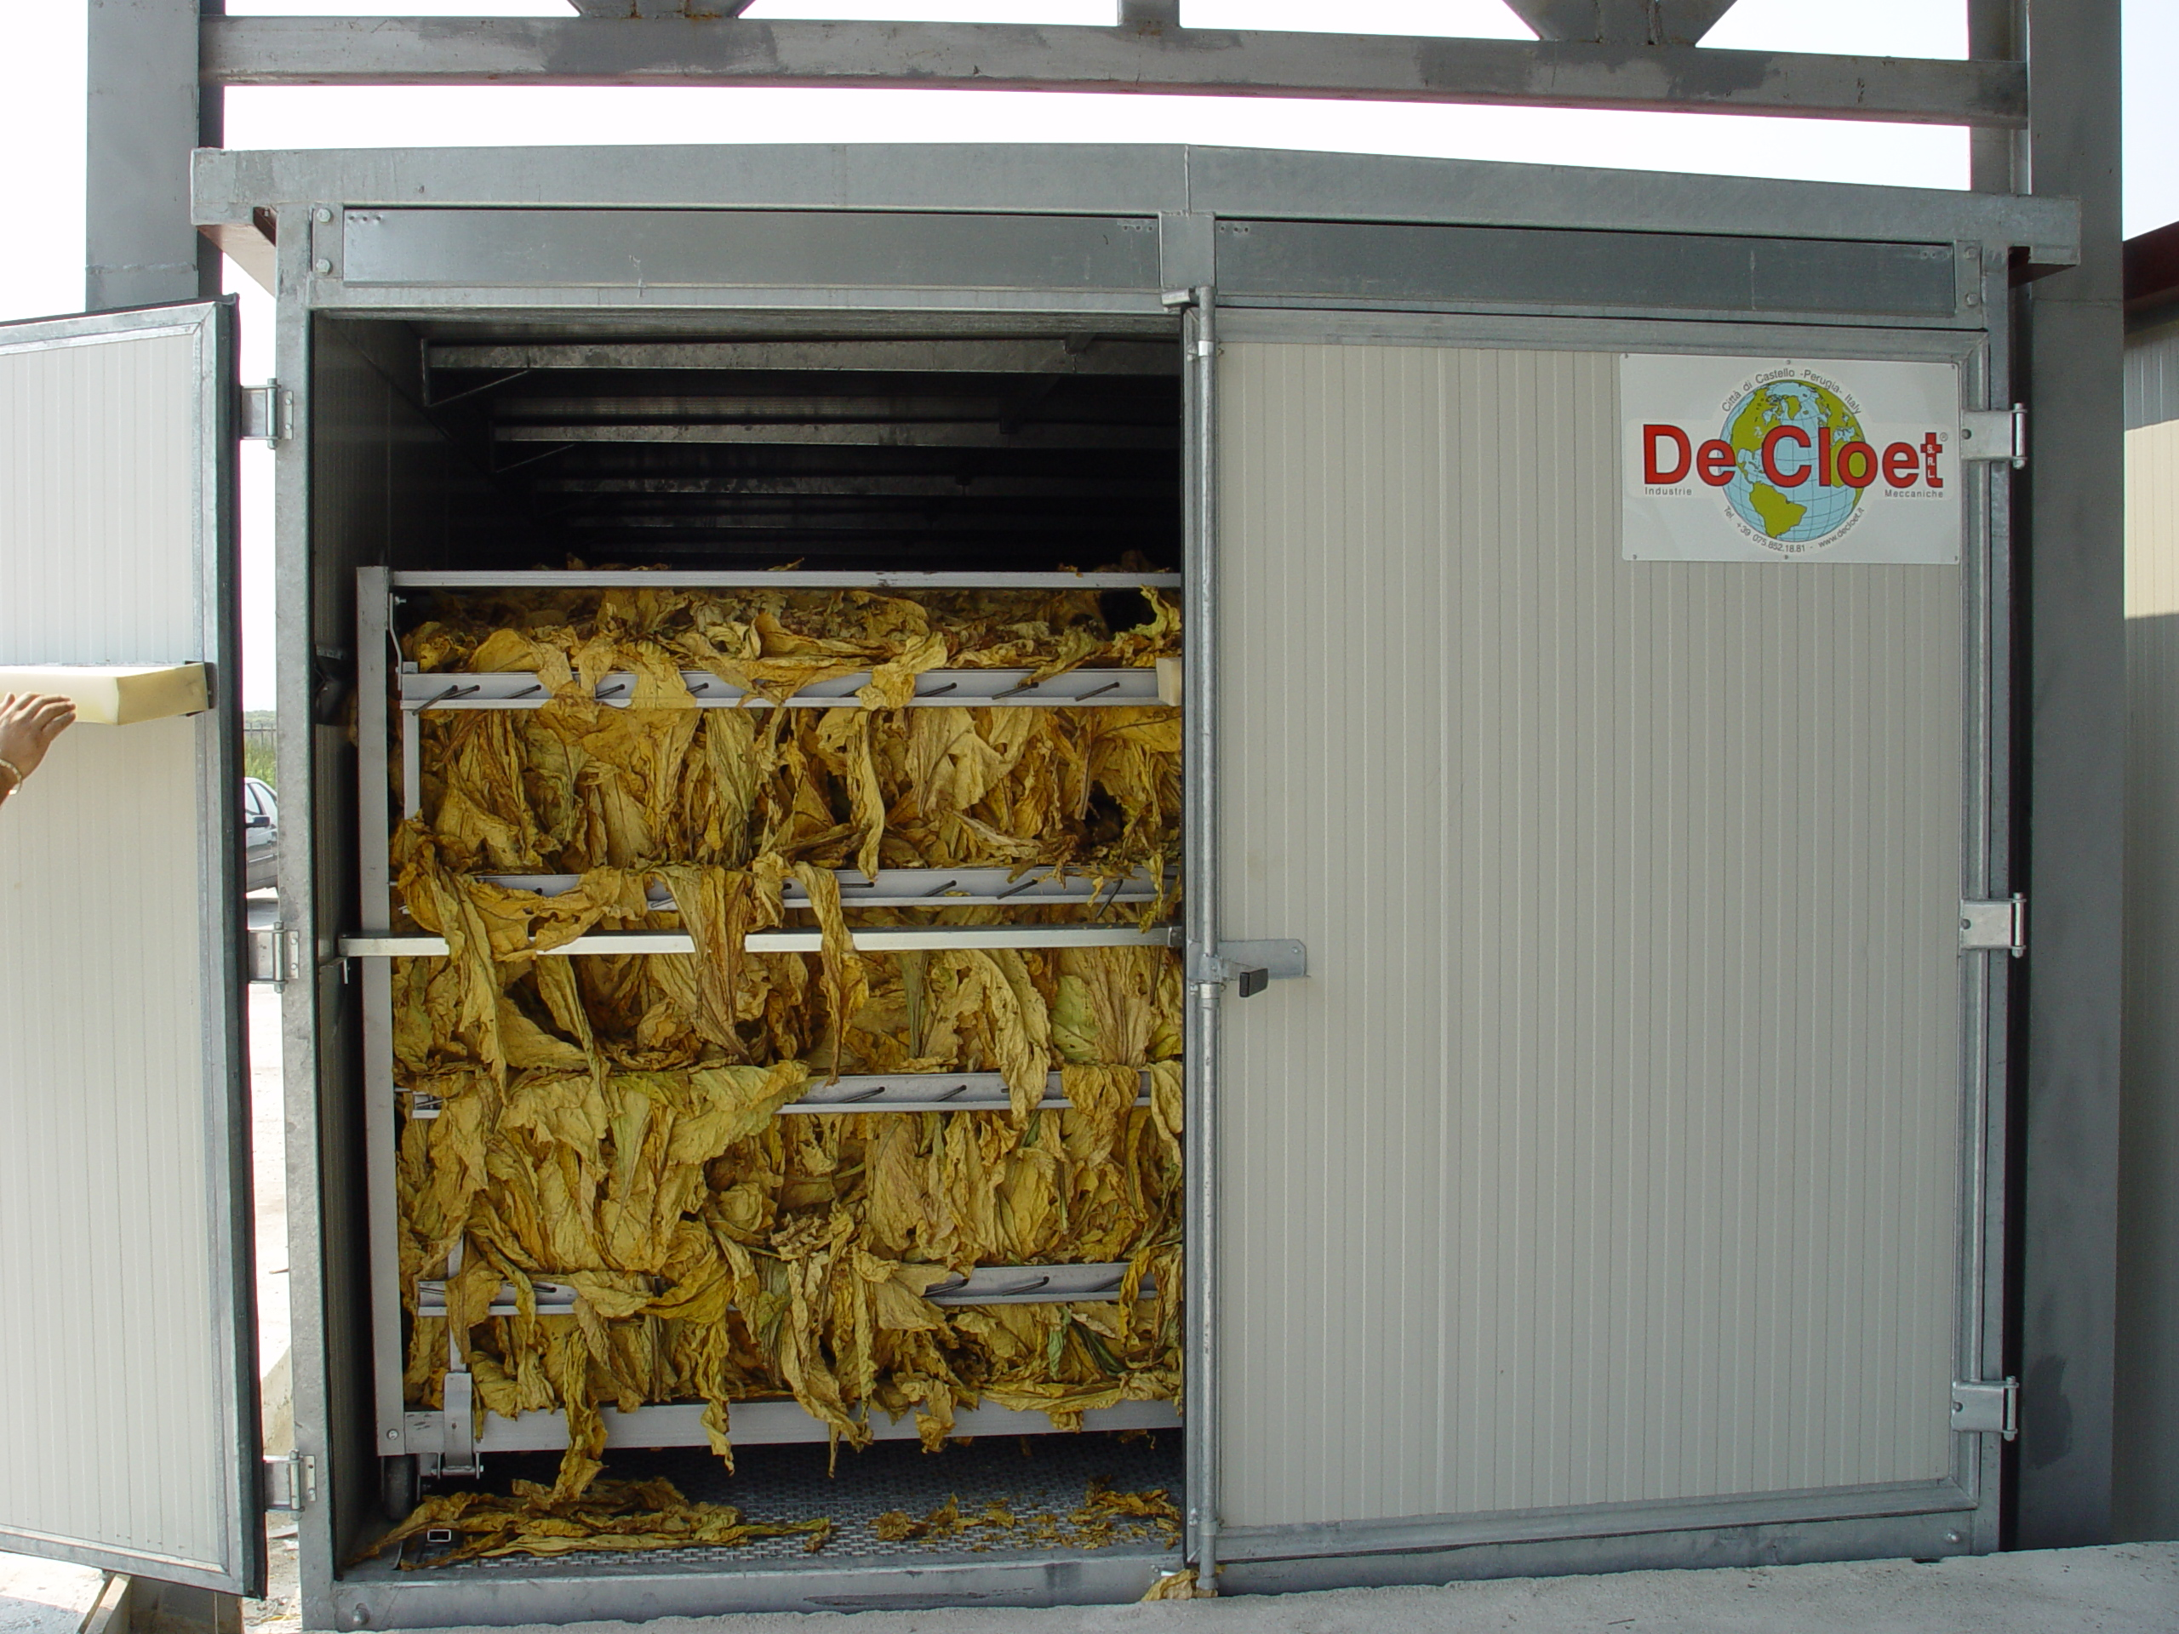
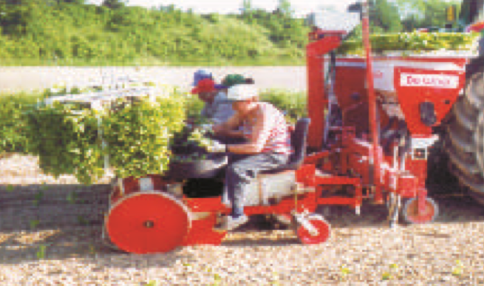
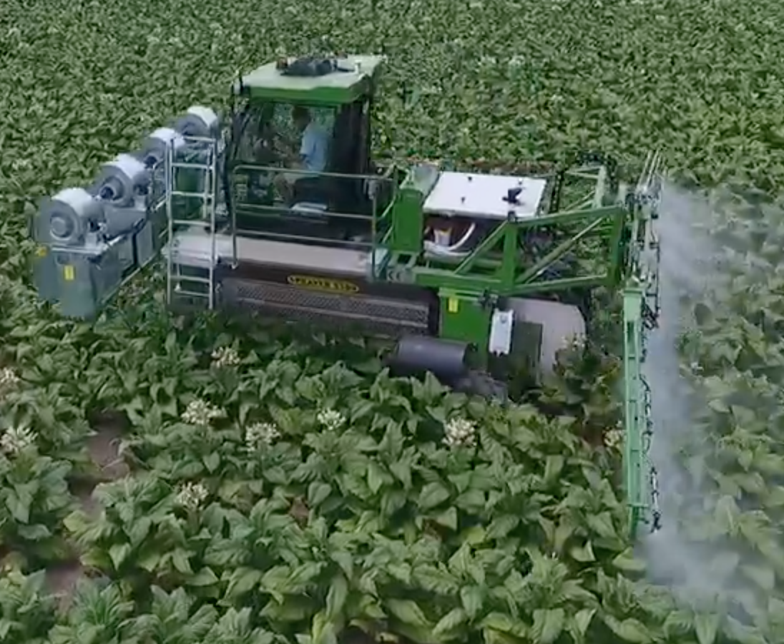
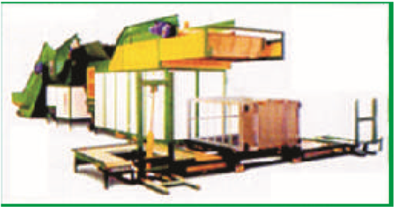
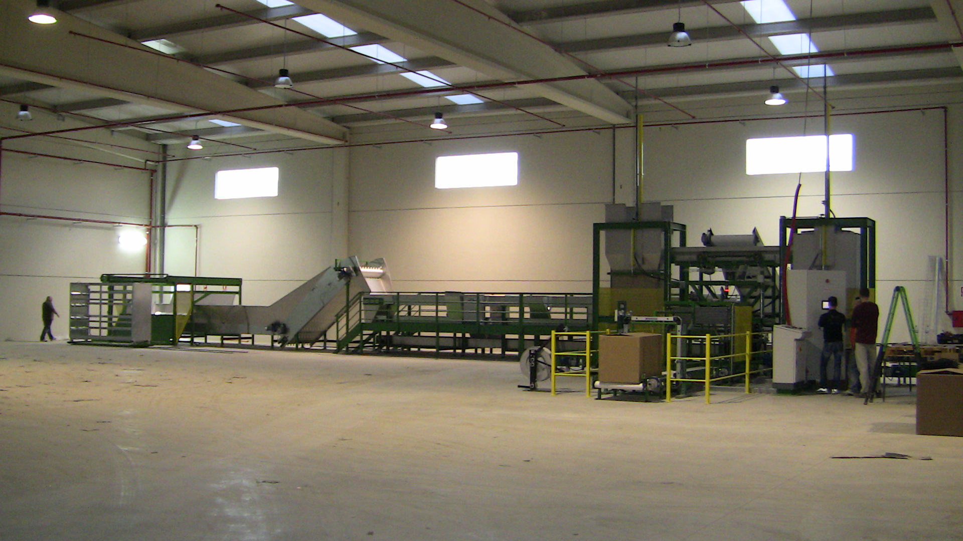
TALAJ ELŐKÉSZÍTÉS
BETAKARÍTÁS
TERMÉKPORTFÓLIÓNK
PALÁNTÁZÁS
SZÁRÍTÓ KAMRA
DOHÁNY MŰVELÉSI GÉPEK
MINDEN TERMÉKET A DE CLOET TERVEZETT ÉS GYÁRT.
VÁLOGATÓ SOROK
PERMETEZÉS/TETEJEZÉS

Slide 7
SZÁRÍTÁSI KÖLTSÉG OPTIMALIZÁLÁS
HOL LEHET JAVÍTANI?
1
SZÁRÍTÓKAMRA HATÉKONYSÁGA
Minden olyan érzékeny területen, amely hatással van a szárítás minőségére és a teljesítményre.
25 - 35 %
2
ÉPÍTŐANYAG MINŐSÉGE
75%
like
Az építőanyag minősége, ami azon felül, hogy befolyásolja a szárítási költségeket, fontos hatással van a végtermék minőségére is.
3
FŰTŐANYAG MEGVÁLASZTÁSA
A fűtőanyag megválasztása döntő hatással van a szárítási költségre.
A SZÁRAZ DOHÁNY KILOGRAMMONKÉNTI SZÁRÍTÁSI KÖLTSÉGÉNEK MEGTAKARÍTÁSA ELÉRHETI A 25-35%-OT.
Elektromos áram + hő

Slide 8
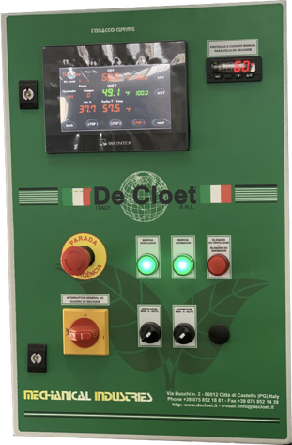
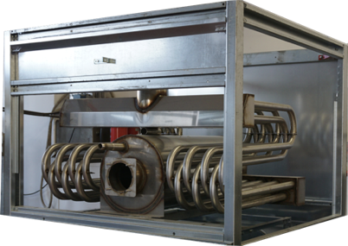
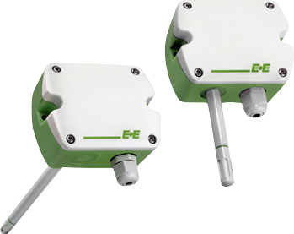
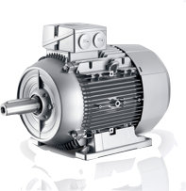
SZÁRÍTÓKAMRÁK HATÉKONYSÁGA
01.
02.
ÚJ VEZÉRLŐPANEL
HŐCSERÉLŐ
A jobb hőmérséklet- és szellőző szabályozásért és a kíméletesebb szárításért.
A hőveszteség megakadályozására a hőcserélő egységben.
AZ ÉRZÉKENY PONTOK MEGHATÁROZÁSA
A HATÉKONYSÁG NÖVELÉSE ÉRDEKÉBEN
A SZÁRÍTÁSI CIKLUSBAN
03.
04.
ÉRZÉKELŐ OPTIMALIZÁLÁSA
NAGY HATÉKONYSÁGÚ MOTOR
A hiba minimálisra csökkentése és a sokkal stabilabb hőmérséklet- és páratartalom-szabályozás érdekében
Minél több energia megtakarításáért a szárítási ciklusban.

Slide 9
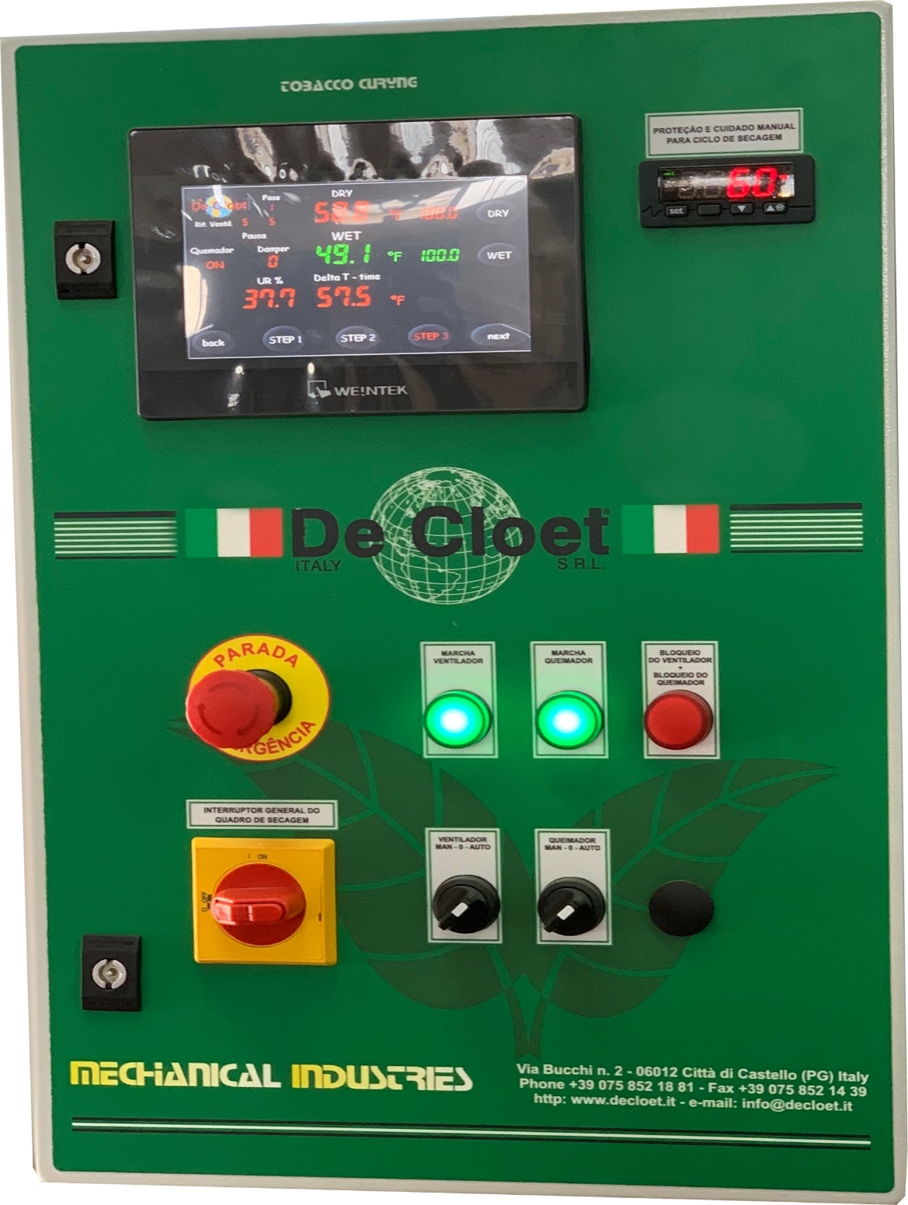
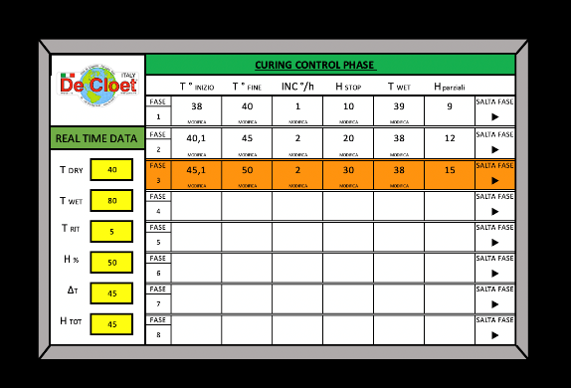
ÚJ VEZÉRLŐPANEL
A SZELLŐZŐK NYITÁSÁNAK OPTIMALIZÁLT KEZELÉSE, AKÁR 25%-KAL HATÉKONYABBAN A P.I.D. BEÉPÍTÉSÉVEL
RÉGI SZÁMÍTÓGÉP
ÚJ SZÁMÍTÓGÉP
%
ÁTALAKÍTÓ BEÉPÍTÉSÉNEK LEHETŐSÉGE A MOTOR KEZELÉSÉRE ÉS AZ ELEKTROMOS ENERGIA MEGTAKARÍTÁSÁRA (10-15%)
KOMPATIBILIS A RÉGI SZÁMÍTÓGÉPEKKEL
INTERNETEN KERESZTÜLI KEZELÉS ÉS KONTROL

Slide 10
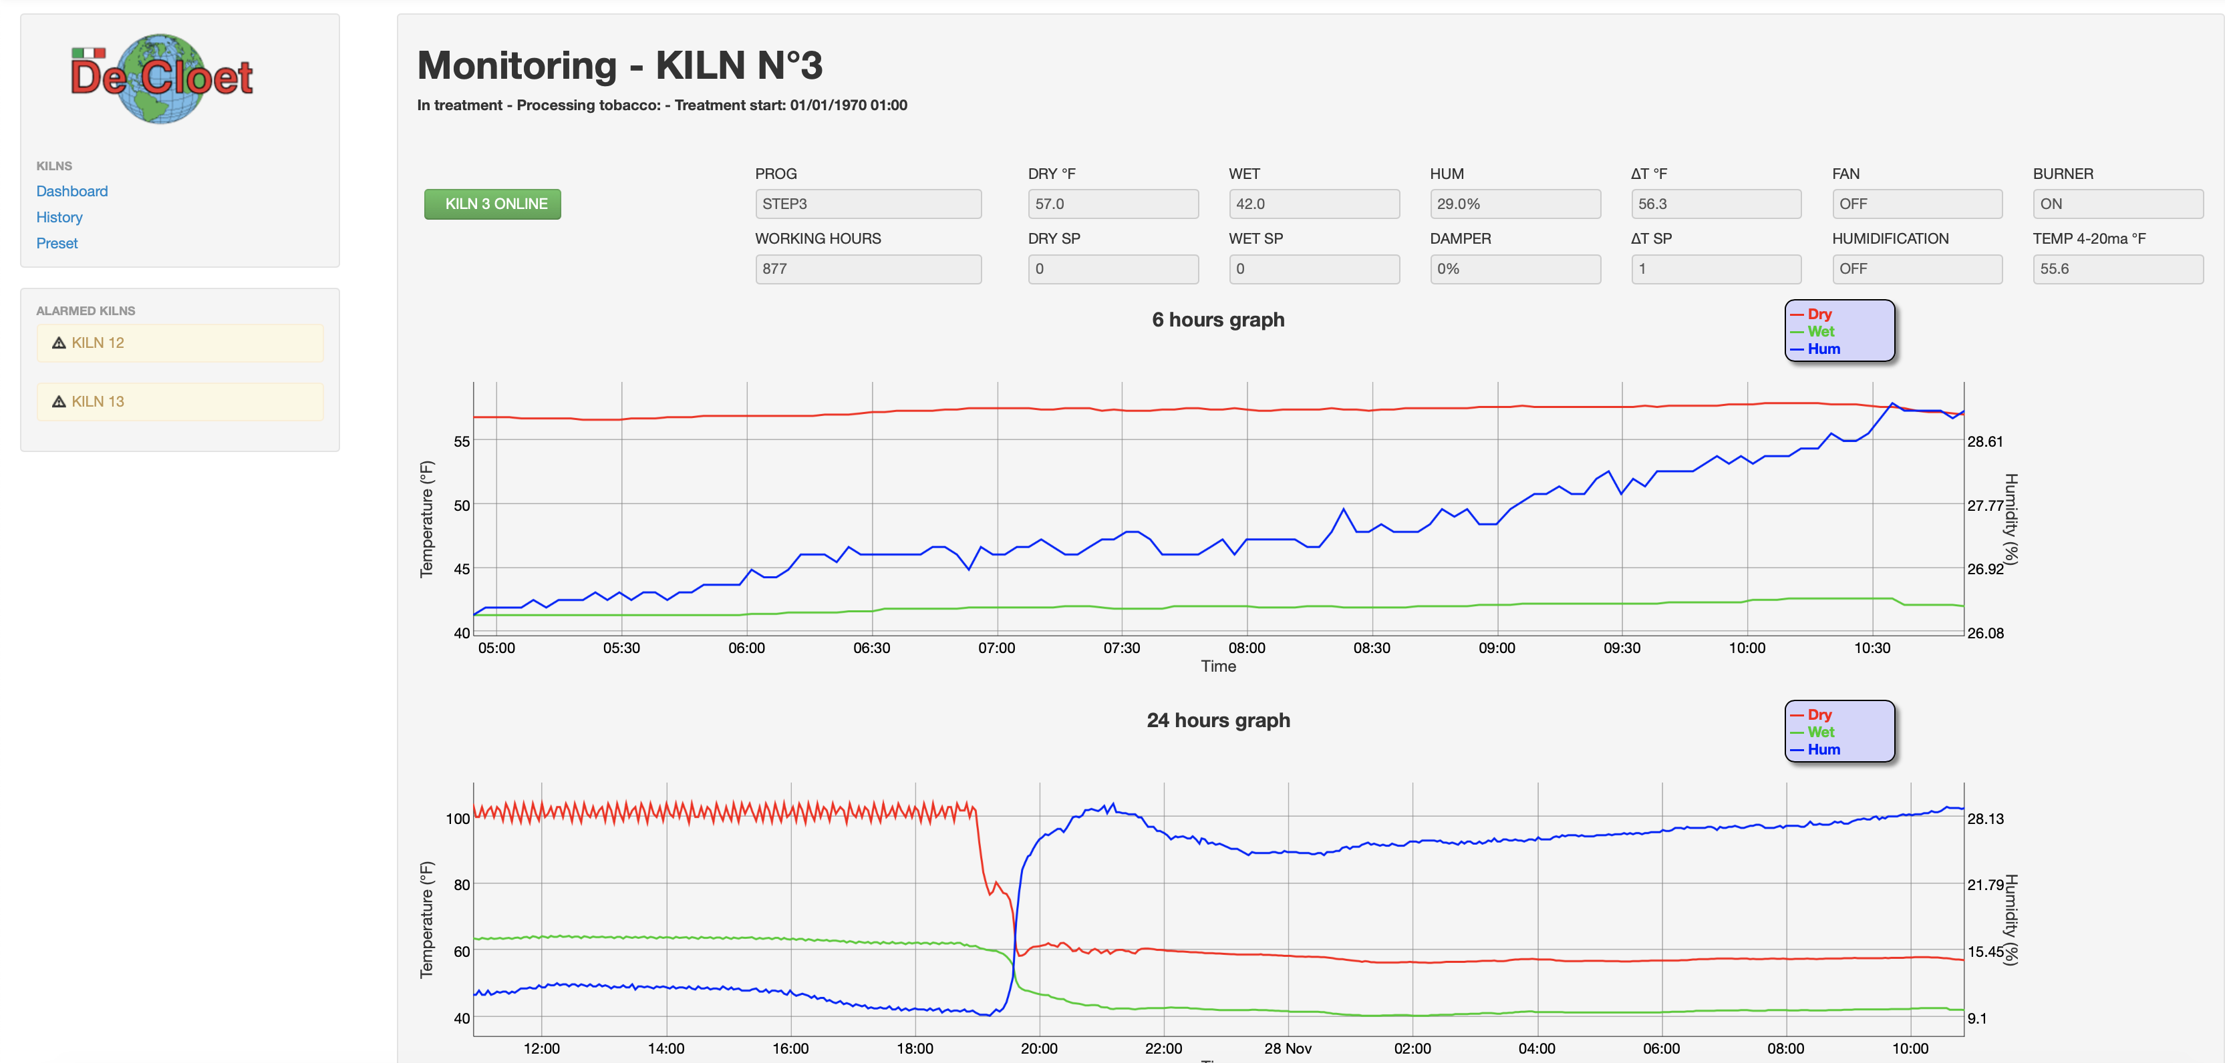
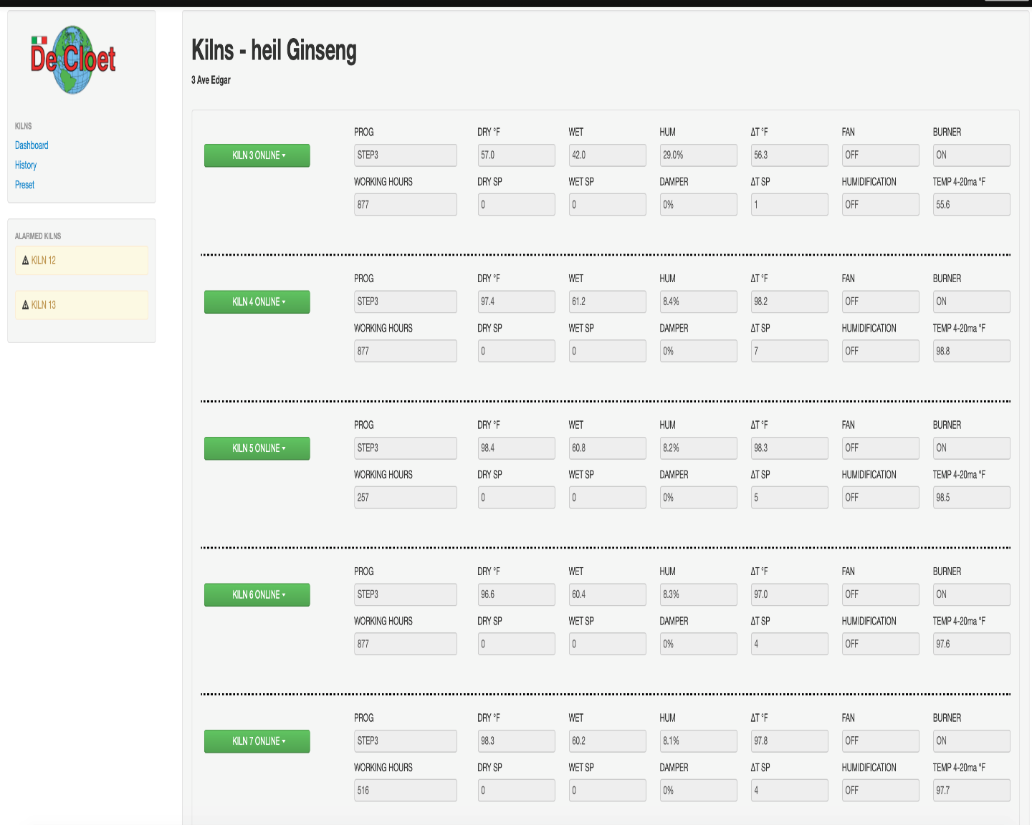
A SZÁRÍTÓK HÁLÓZATI KAPCSOLATÁN KERESZTÜL ÉS AZ INTERNETEN TÖRTÉNŐ JELTOVÁBBÍTÁSSAL LEHETŐSÉG VAN AZ EGYES SZÁRÍTÓEGYSÉGEK ÖSSZES SZÁRÍTÁSI ADATÁNAK ELLENŐRZÉSÉRE, KEZELÉSÉRE, MÓDOSÍTÁSÁRA.
EZÁLTAL JAVÍTJUK A TERMELŐ ÉLETMINŐSÉGÉT ÉS LEHETŐVÉ VÁLIK A TERMÉK ÉS A VONATKOZÓ SZÁRÍTÁSI CIKLUS TELJES NYOMONKÖVETHETŐSÉGE.
TÁV-VEZÉRLÉS

Slide 11
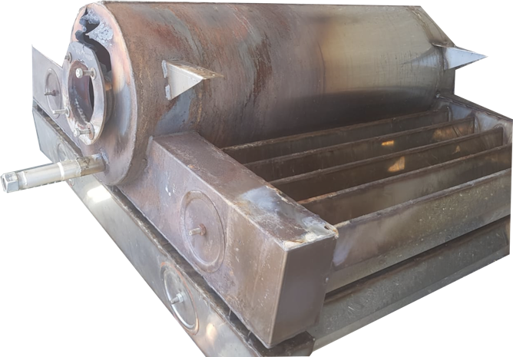
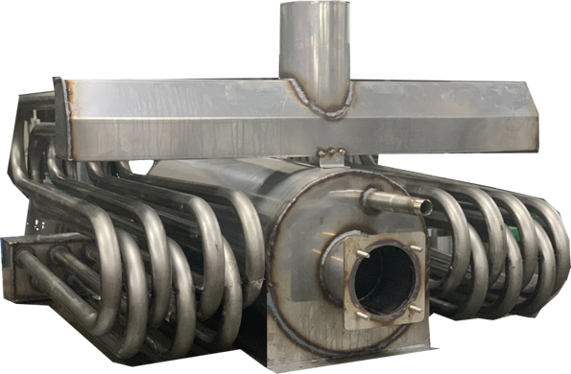
ÚJ HŐCSERÉLŐ
ÚJ MODEL
RÉGI MODEL
HATÁSFOK
94%
HATÁSFOK
80-85%
%
HATÉKONYSÁG
TARTÓSSÁG
ZÉRÓ SZENNYEZÉS
10-15%-AL HATÉKONYABB, MINT A RÉGI HŐCSERÉLŐK
ROZSDAMENTES ACÉLBÓL KÉSZÜLT, KOMPAKTABB ÉS AERODINAMIKUSABB KIALAKÍTÁSSAL
AZ ÚJ TERVEZÉSNEK KÖSZÖNHETŐEN A MEGHIBÁSODÁSOKSZÁMA ÉS ÍGY A SZENNYEZÉS IS MINIMALIZÁLÓDOTT

Slide 12
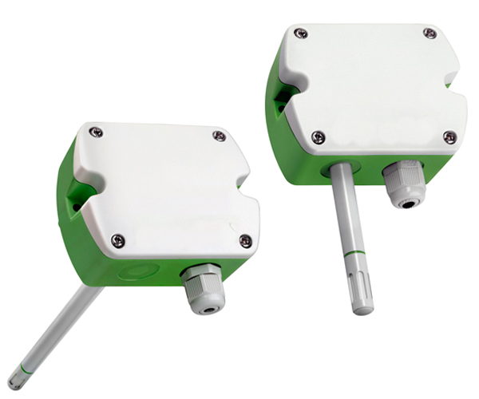
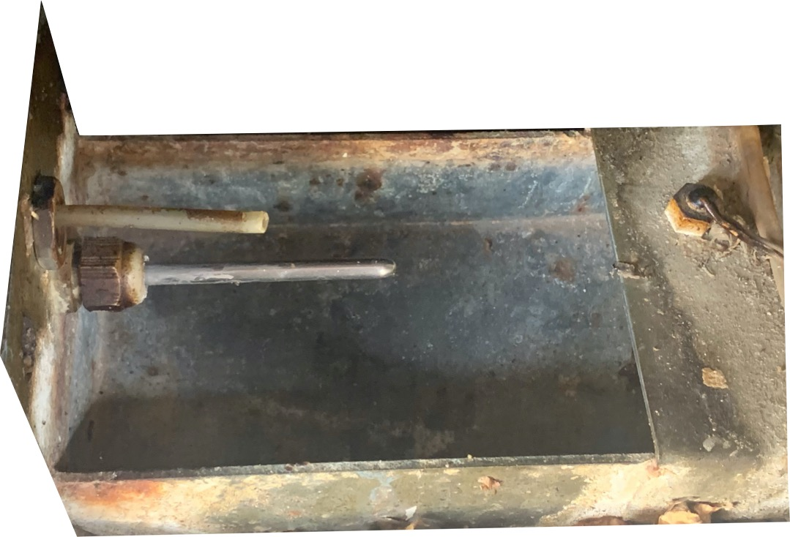
HŐMÉRSÉKLET ÉS NEDVESSÉG ELEKTRONIKUS ÉRZÉKELŐK
OLVASÁSI PONTOSSÁG
AZ ÚJ ELEKTRONIKUS ÉRZÉKELŐK A RÉGI ÉRZÉKELŐKNÉL 15%-KAL NAGYOBB PONTOSSÁGÚAK.
HIBÁK ÉS KARBANTARTÁSI IGÉNY CSÖKKENTÉSE
A NEDVES ÉRZÉKELŐKKEL ELLENTÉTBEN, AHOL HA A GÉZANYAGOT NEM CSERÉLTÉK 3-4 NAPONTA, OLVASÁSI HIBÁK FORDULHATTAK ELŐ, AZ ÚJ TECHNOLÓGIA LEHETŐVÉ TESZI, HOGY KIKÜSZÖBÖLJÜK A HIBÁK KOCKÁZATÁT ÉS FŐLEG A KARBANTARTÁSI IGÉNYT.
LAMELLÁK MINDIG PONTOSABBAN MŰKÖDNEK
EZ A FAJTA ÉRZÉKELŐ TÖKÉLETESEN MŰKÖDIK A PID-DEL, AMIT AZ ÚJ VEZÉRLŐNÉL EMLÍTETTÜNK ÉS LEHETŐVÉ TESZI, HOGY PONTOSABB LEGYEN.

Slide 13
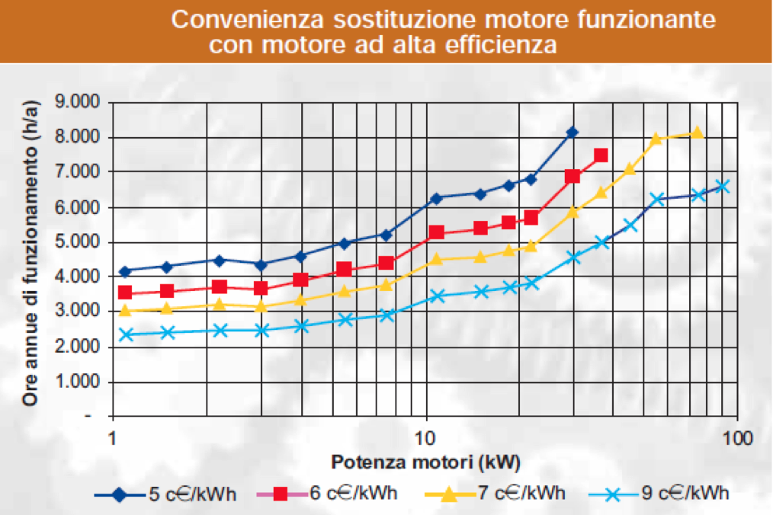
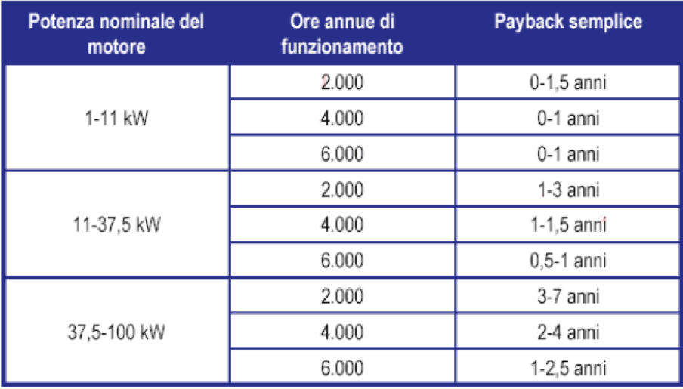
MAGAS HATÉKONYSÁGÚ MOTOROK
A MEGLÉVŐ MOTOR NAGY HATÉKONYSÁGÚ MOTORRA CSERÉLÉSÉVEL ELÉRHETŐ ELŐNY
FOCUS
STRATEGY
When an unknown printer took a galley of type and scrambled it to make a type specimen book

Slide 14
ÉPÍTÉSI MINŐSÉG
.
Az építési minőségnek amellett hogy befolyásolja a szárítási költséget, fontos kihatása van a végtermékre.

Slide 15
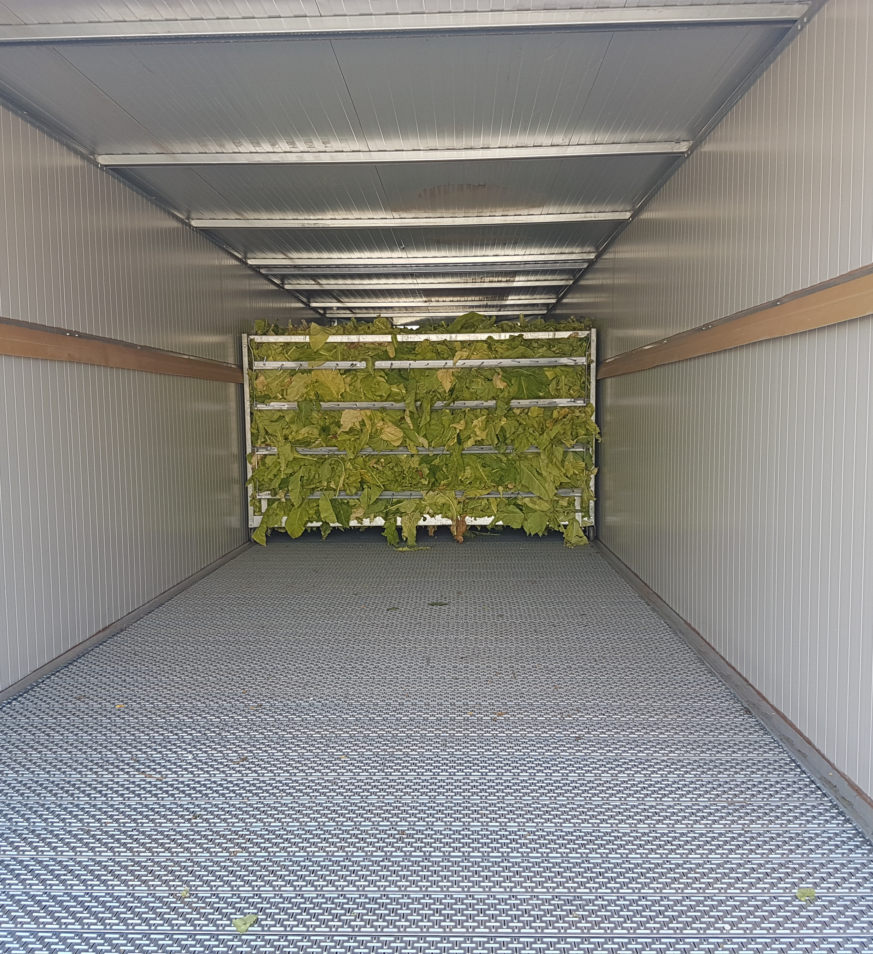
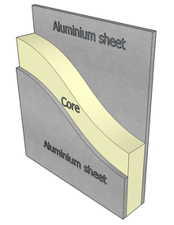
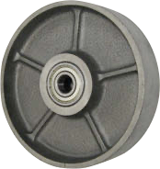
AZ ANYAGVÁLASZTÁS ALAPVETŐ FONTOSSÁGÚ A MINŐSÉG ÉS A KÖLTSÉGEK TEKINTETÉBEN
A HATÉKONY HŐSZIGETELÉS 6-9%-OS ENERGIAMEGTAKARÍTÁST EREDEMÉNYEZ A ROSSZUL SZIGETELT SZÁRÍTÓHOZ KÉPEST
ÉLELMISZER STANDARD ANYAGOK ALKALMAZÁSA
GUMI, SZIVACS, PANEL, SZILIKON
A TERMÉK SZENNYEZŐDÉSÉNEK ELKERÜLÉSÉRE (N.T.R.M. – IDEGEN ANYAG)
EZEKKEL A BEAVATKOZÁSOKKAL MAGASABB SZINTŰ VÉGTERMÉKET KAP.

Slide 16
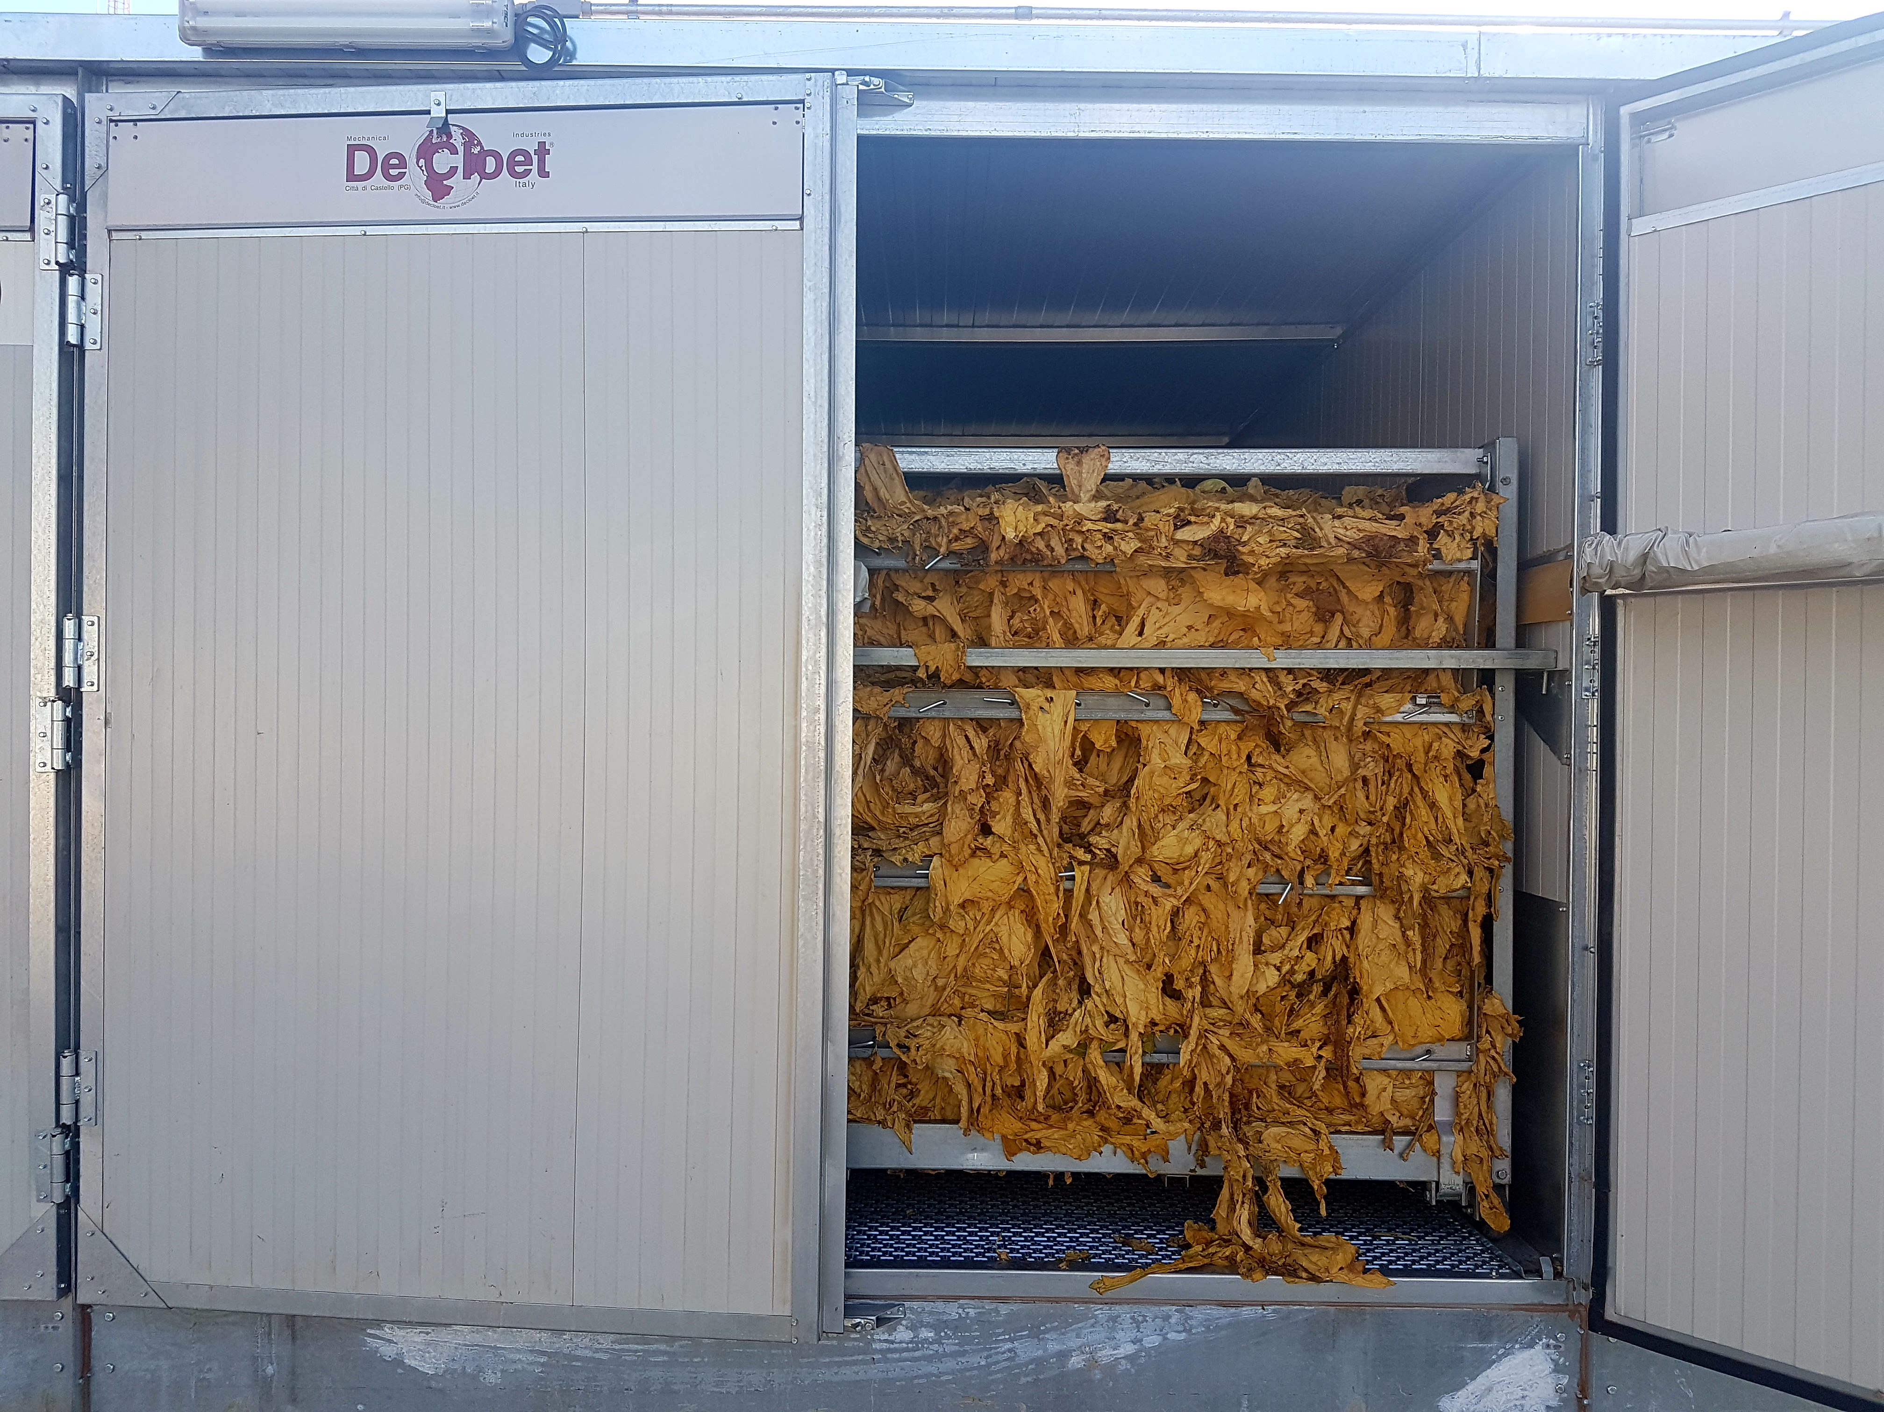
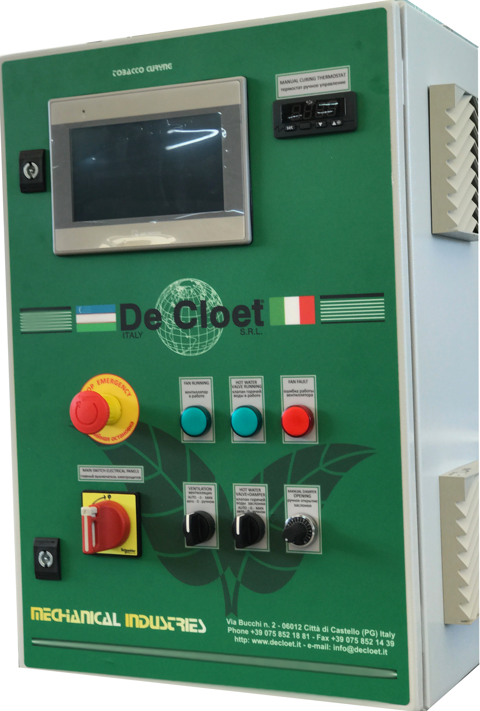
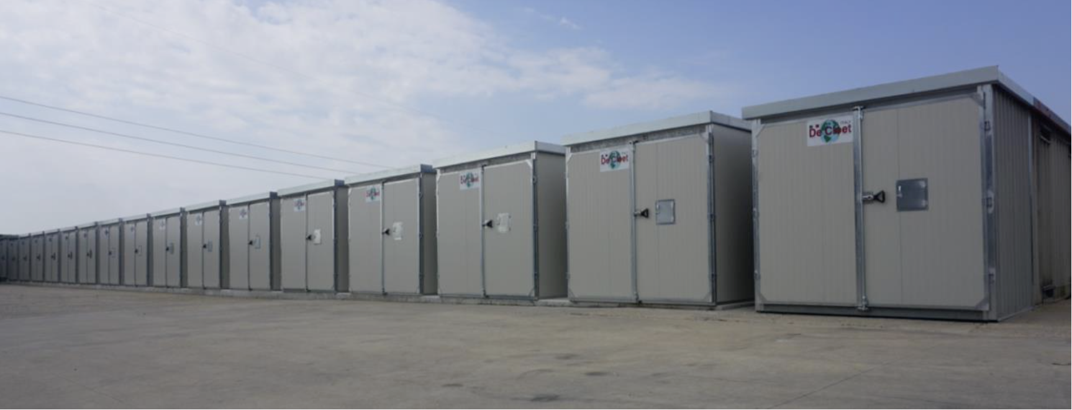
DE CLOET SZÁRÍTÓKAMRA
A SZERKEZET 5 CM VASTAGSÁGÚ SZENDVICSPANELBŐL ÁLL A HŐVESZTESÉG ELKERÜLÉSE ÉRDEKÉBEN
NAGY TELJESÍTMÉNYŰ HŐCSERÉLŐ A FŰTŐANYAG HATÉKONYSÁG AKÁR 95%-OS MAXIMALIZÁLÁSA ÉRDEKÉBEN
centrifugÁLIS VAGY AXIÁL VENTILÁTOR 27.000-32.000 m3 LÉGÁRAMOLTATÁSHOZ
VÁLTOZÓ FREKVENCIÁJÚ VENTILÁTOR MOTOR BIZTOSÍTHATÓ
- Motor HATÉKONYSÁGI OSZTÁLY A++
AutomatiZÁLT SZÁRÍTÁSI VEZÉRLŐEGYSÉG, TÁVVEZÉRLÉSI LEHETŐSÉGGEL
ADATRÖGZÍTÉSI FUNKCIÓ A DOHÁNY ADATAINAK NYOMON KÖVETÉSÉRE A KIÜLTETÉSTŐL KEZDVE A RAKTÁROZÁSIG
- MINDEN FELHASZNÁLT ANYAG ÉLELMISZER MINŐSÉGŰ AZ ntrm (IDEGEN ANYAG) SZEMPONTJÁBÓL
MINDEGYIK SZÁRÍTÓ MODELLÜNKET TESZTELTE ÉS JÓVÁHAGYTA:

Slide 17
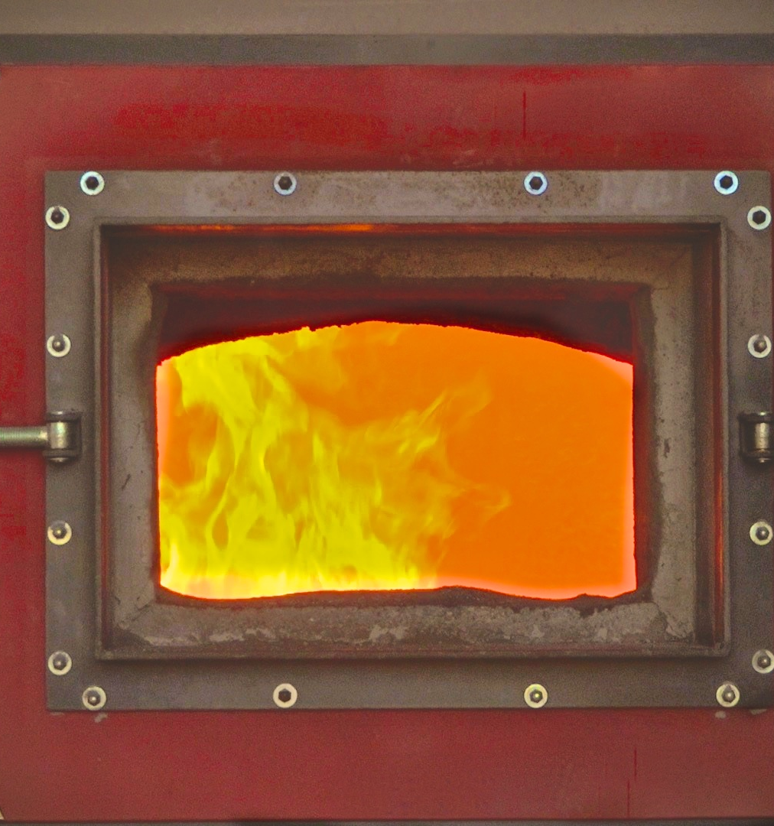
FŰTŐANYAG MEGVÁLASZTÁSA
A fűtőanyag megválasztása döntően befolyásolja a dohány szárításának költségeit és a vállalat jövedelmezőségét.

Slide 18
LEGGYAKORIBB FŰTŐANYAGOK ÖSSZEHASONLÍTÁSA
L.P.G.
CSEPPFOLYÓSÍTOTT PROPÁN-BUTÁN GÁZ
FÖLDGÁZ
METÁN
MELEGVÍZ
BIOMASSZÁBÓL ELŐÁLLÍTVA
TELJESÍTMÉNY : 11.000 KCAL / liter
TELJESÍTMÉNY : 8500 KCAL /m3
TELJESÍTMÉNY: 3200 KCAL / kg
0,6 liter / 1 kg SZÁRAZ DOHÁNY
0,68 m3 / 1 kg SZÁRAZ DOHÁNY
1,8 kg /1 kg SZÁRAZ DOHÁNY
JELENLEGI ÁR: 0,6 € / liter
JELENLEGI ÁR : 1,35 € / m3
JELENLEGI ÁR : 8-9 € / 100 kg
0,4 €/kg
0,90 €/kg
0,14 €/kg

Slide 19
BIOMASSZA HASZNOSÍTÓ TELEPÍTÉSE
KÁROSANYAG SZŰRŐ KÉMÉNY
SZÁRÍTÓKAMRÁK
BIOMASSZA BOJLER
BIOMASSZA TÁROLÓ
CSIGÁS FELHORDÓ
TARTALÉK BOJLER

Slide 20
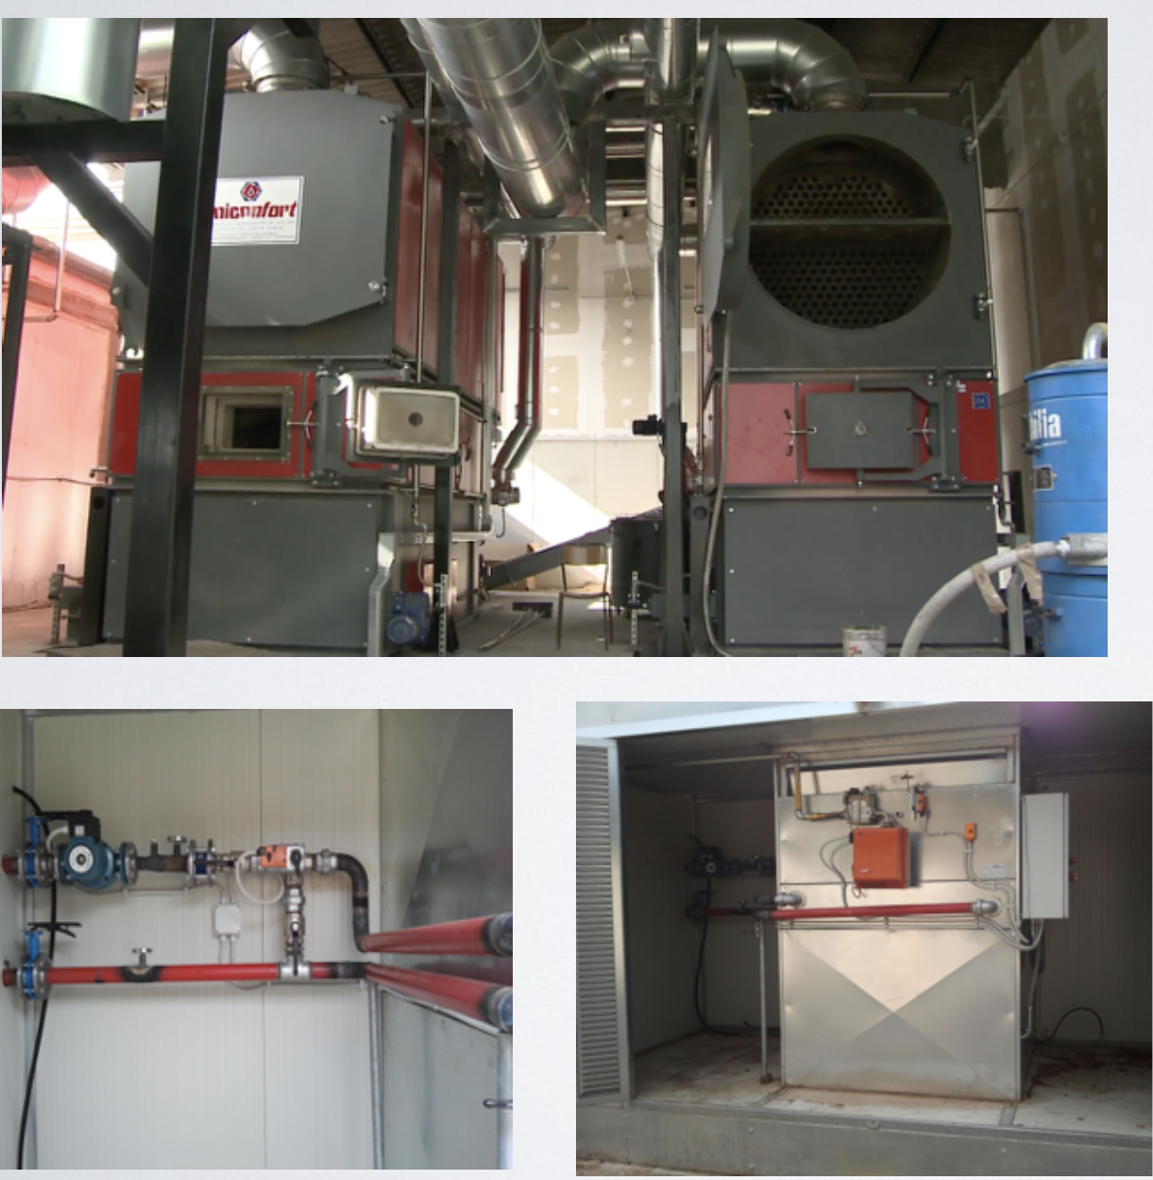
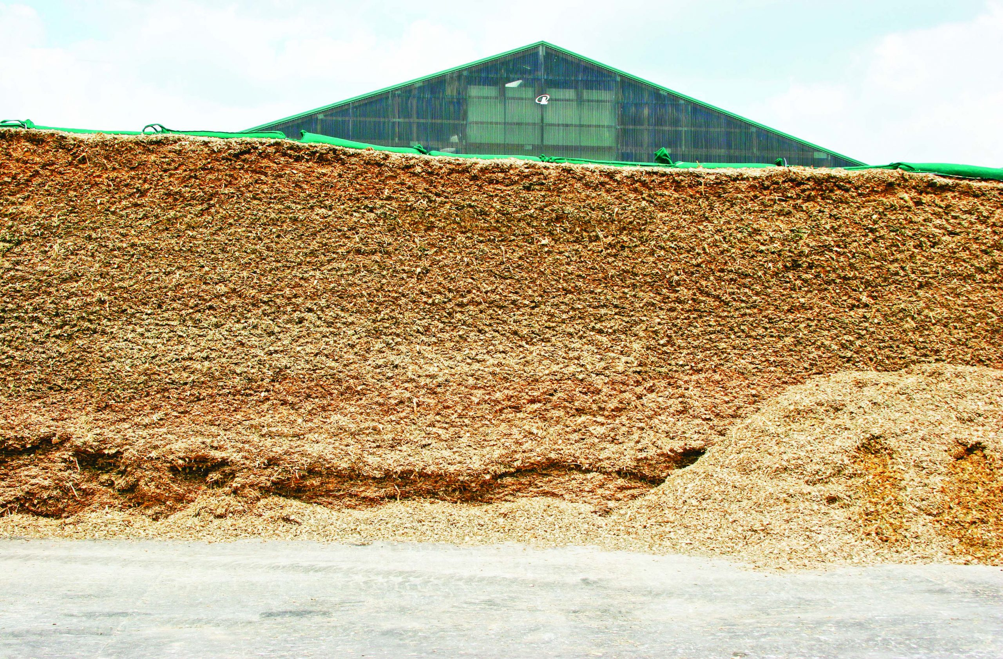
BIOMASSZA ÜZEM TELEPÍTÉSI REFERENCIA
HELYSZÍN: PERUGIA – OLASZORSZÁG
SZÁRÍTÓKAMRÁK SZÁMA: 48
FŰTŐANYAG : KUKORICA BIOMASSZA
(APRÍTÉK)

Slide 21
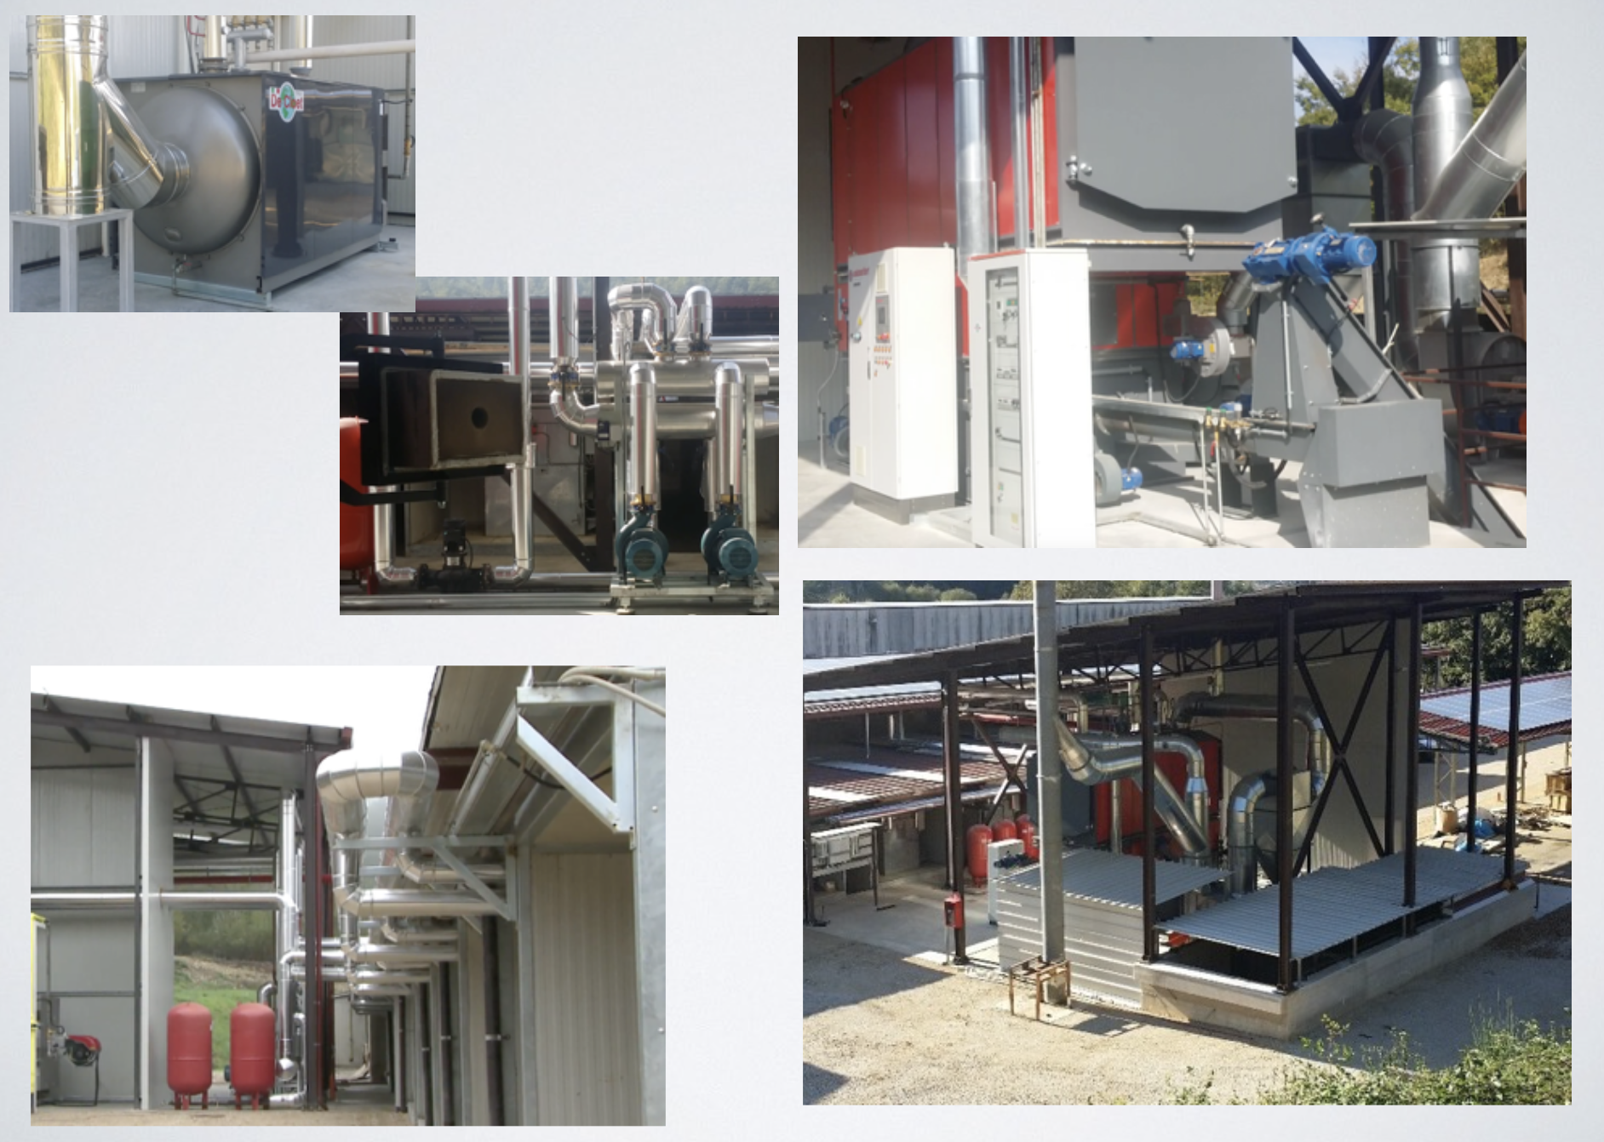
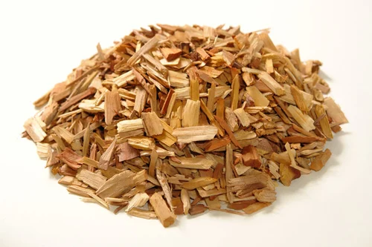
BIOMASSZA ÜZEM TELEPÍTÉSI REFERENCIA
HELYSZÍN: PERUGIA – OLASZORSZÁG
SZÁRÍTÓKAMRÁK SZÁMA: 16
FŰTŐANYAG : FA CHIPS

Slide 22
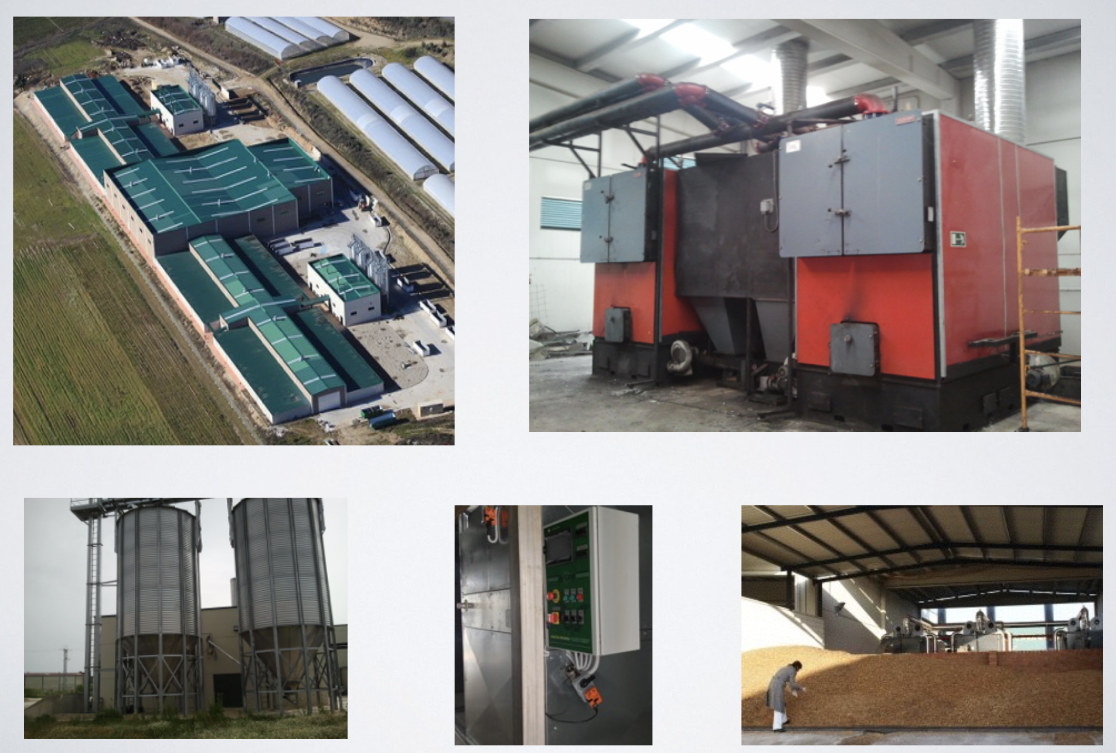
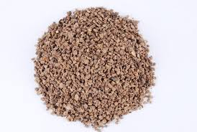
BIOMASSZA ÜZEM TELEPÍTÉSI REFERENCIA
HELYSZÍN: CÁCERES, SPANYOLORSZÁG
SZÁRÍTÓKAMRÁK SZÁMA: 120
FŰTŐANYAG : OLÍVABOGYÓ MAG

Slide 23
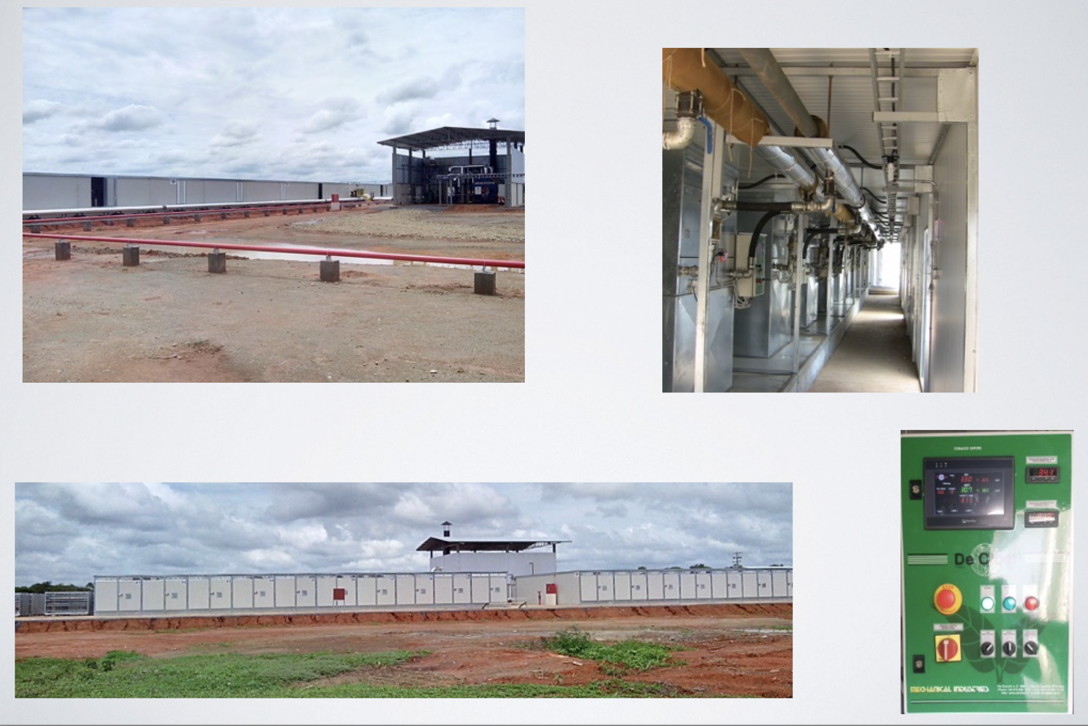
BIOMASSZA ÜZEM TELEPÍTÉSI REFERENCIA
HELYSZÍN: BAHIA , BRAZÍLIA
SZÁRÍTÓKAMRÁK SZÁMA: 180
FŰTŐANYAG : FA CHIPS

Slide 24
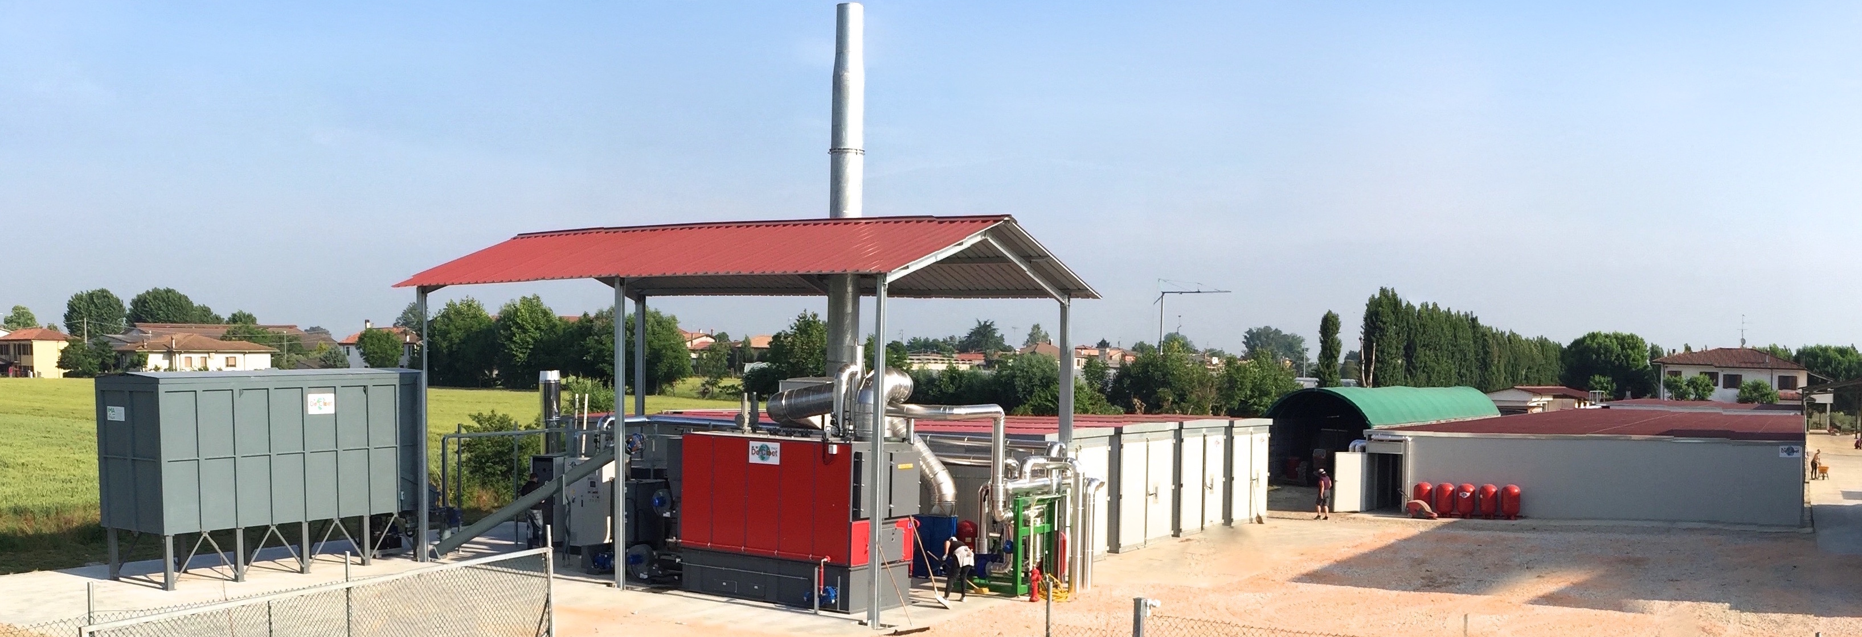
BIOMASSZA ÜZEM - ÖSSZEHASONLÍTÁS
SZÁRÍTÓ EGYSÉGEK SZÁMA: 20
BOJLER MÉRETE: 2.000.000 KCAL
BUSINESS
PRESENTATION
BERUHÁZÁS : 350.000 €
BOJLER, VEZETÉKELÉS, KAMRA ÁTALAKÍTÁS
When an unknown printer took a galley of type and scrambled it to make a type specimen book.
2017 - SZÁRÍTÁS L.P.G-VEL
2018 - SZÁRÍTÁS BIOMASSZÁVAL
- SZÁRÍTOTT MENNYISÉG : KB. 250.000 kg
-SZÁRÍTOTT MENNYISÉG : KB. 250.000 kg
- LPG KÖLTSÉG : O,65 € /liter
- BIOMASSZA KÖLTSÉG : 8-9 €/100 kg
FŰTŐANYAG MEGTAKARÍTÁS 1 ÉV ALATT
- SZÁRÍTÁSI CIKLUSOK SZÁMA: 175
- SZÁRÍTÁSI CIKLUSOK SZÁMA: 181
SZÁRÍTÁS ÖSSZES KÖLTSÉGE: 108.000 €
SZÁRÍTÁS ÖSSZES KÖLTSÉGE: 40.500€
67.500 €

Slide 25
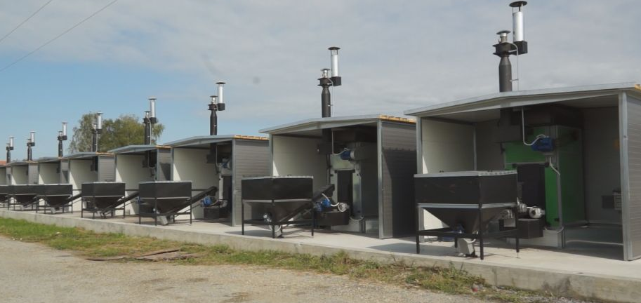
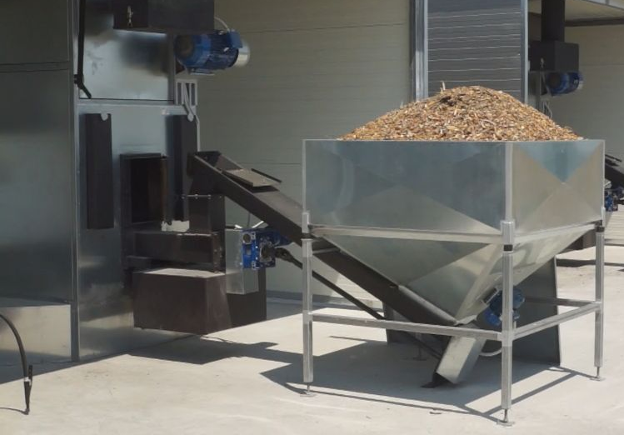
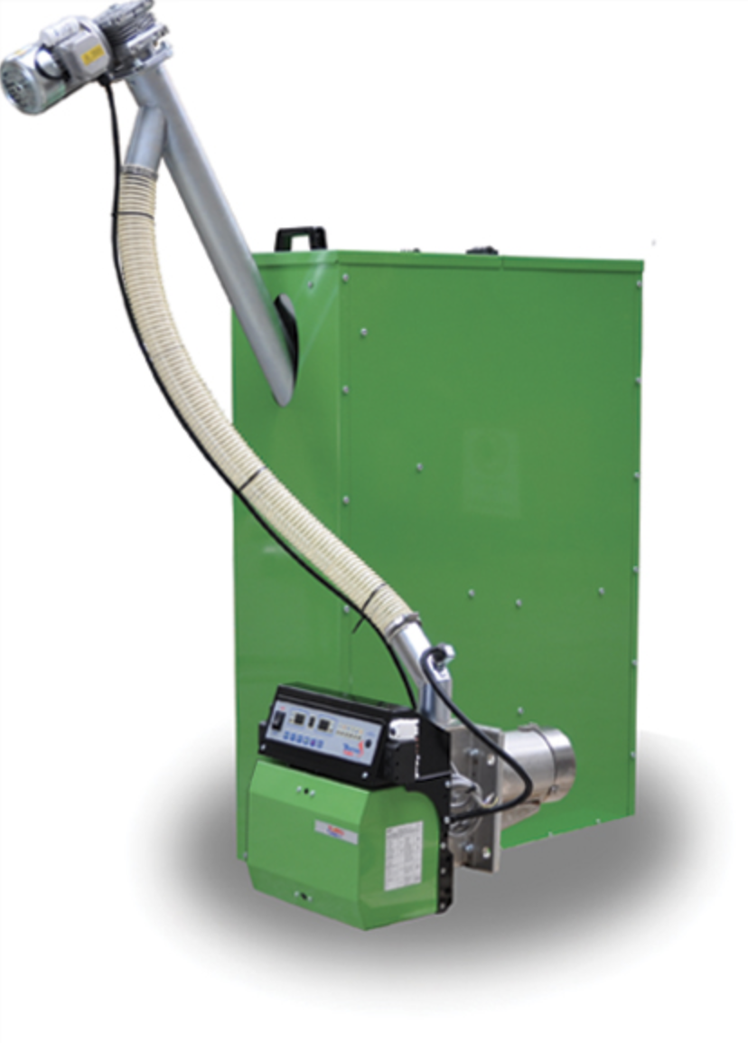
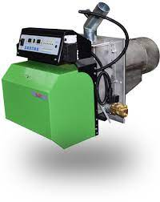
BIOMASSZA ÉGETŐ
EGYÉNI SZÁRÍTÓKAMRÁKHOZ ÉPÍTETT PELLET ÉGETŐ
FŐ ELŐNYÖK:
MÉRSÉKELT KEZDETI BERUHÁZÁS
KÁROSANYAG KIBOCSÁTÁS CSÖKKENTÉSE
CSATLAKOZTATHATÓ EGYÉB HŐKICSERÉLŐKHÖZ
FENNTARTHATÓSÁG

Slide 26
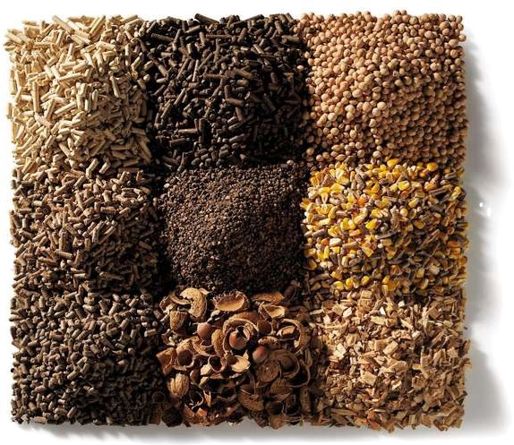
BIOMASSZÁVAL SZÁRÍTÁS ELŐNYEI
AMINT AZ ELŐZŐ DIÁKON LÁTHATÓ VOLT, MA A BIOMASSZA A LEGMEGFELELŐBB FŰTŐANYAG, AMIT A PIAC KÍNÁL
MA A BIOMASSZA A LEGMEGFELELŐBB FŰTŐANYAG
A METÁNNAL ÉS AZ LPG-VEL SZEMBEN, AMELYEK KI/BE KAPCSOLJÁK AZ ÉGŐT, A BIOMASSZA RENDSZER EGY MOTORIZÁLT SZELEPEN KERESZTÜL LEHETŐVÉ TESZI AZ ÁLLANDÓ SZÁRÍTÁSI CIKLUST ÉS ÍGY A LEGSTABILABB ÉS LEGEGYSZERŰBB SZÁRÍTÁST
LEGSTABILABB SZÁRÍTÁS
FENNTARTHATÓSÁG
A SZÉN-DIOXID KIBOCSÁTÁS NITROZAMIN TARTALMÁNAK JELENTŐS CSÖKKENTÉSE.
4-6 ÉV MEGTÉRÜLÉSI IDŐ
A BERUHÁZÁS BECSÜLT MEGTÉRÜLÉSI IDEJE 4-6 ÉV A SZÁRÍTÓTÓL FÜGGŐEN.

Slide 27
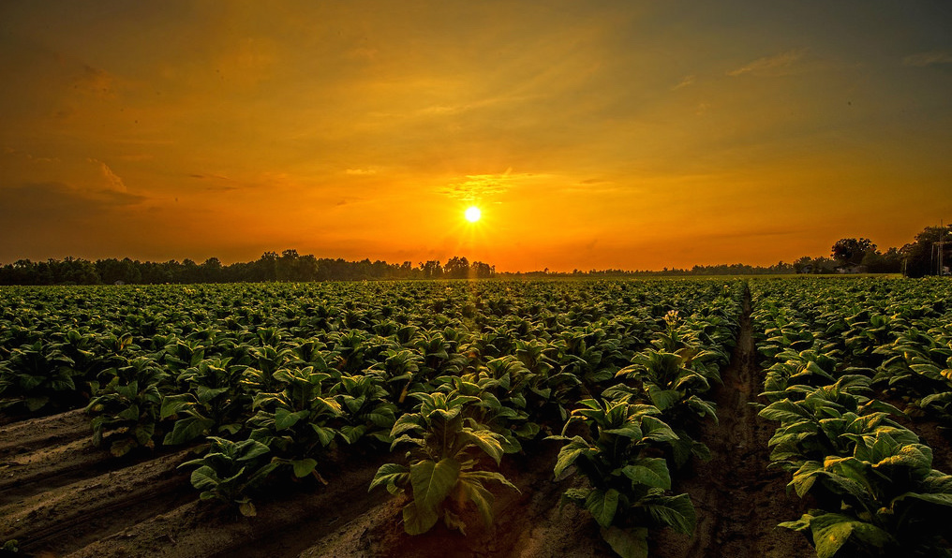
KÖSZÖNÖM A FIGYELMÜKET

